Slide 1
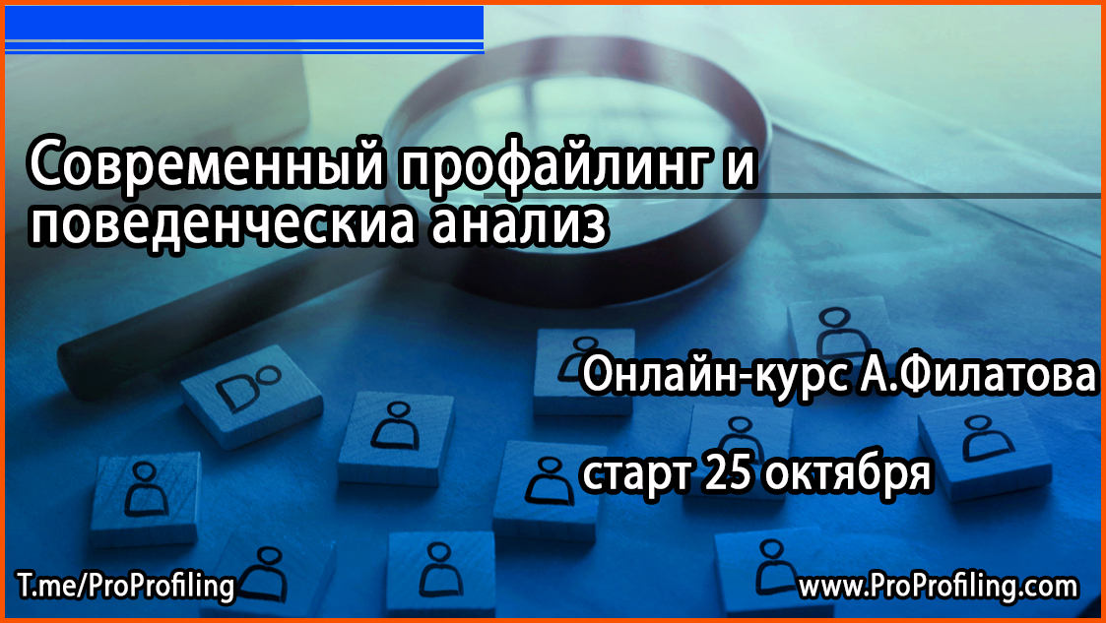
t.me/ProProfiling
Профайлинг, нейротехнологии
и верификация лжи
Эмоции и оценка лица в профайлинге
А. Филатов

Slide 2
Огромное количество психотипологий
t.me/ProProfiling

Slide 3
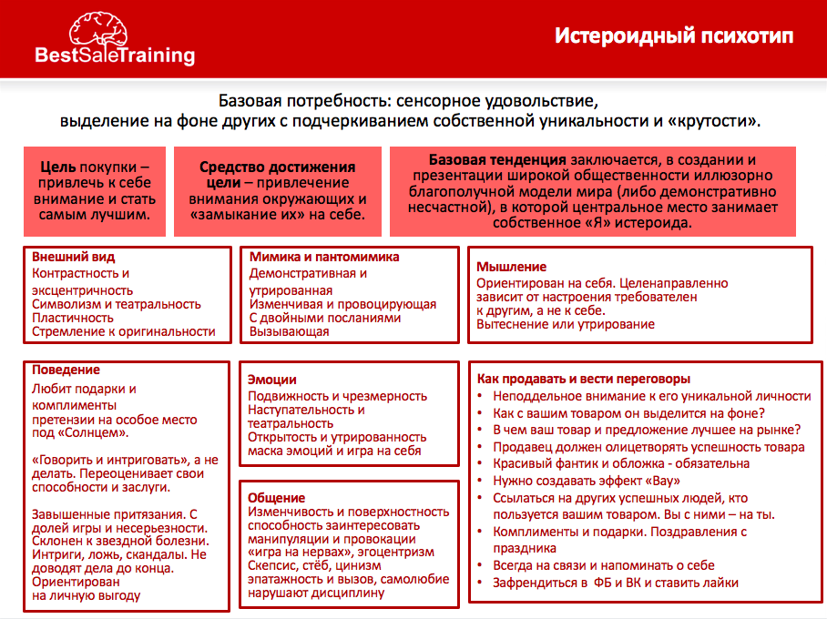
Психотипология по В.Пономоренко (с изменениями)
t.me/ProProfiling

Slide 4
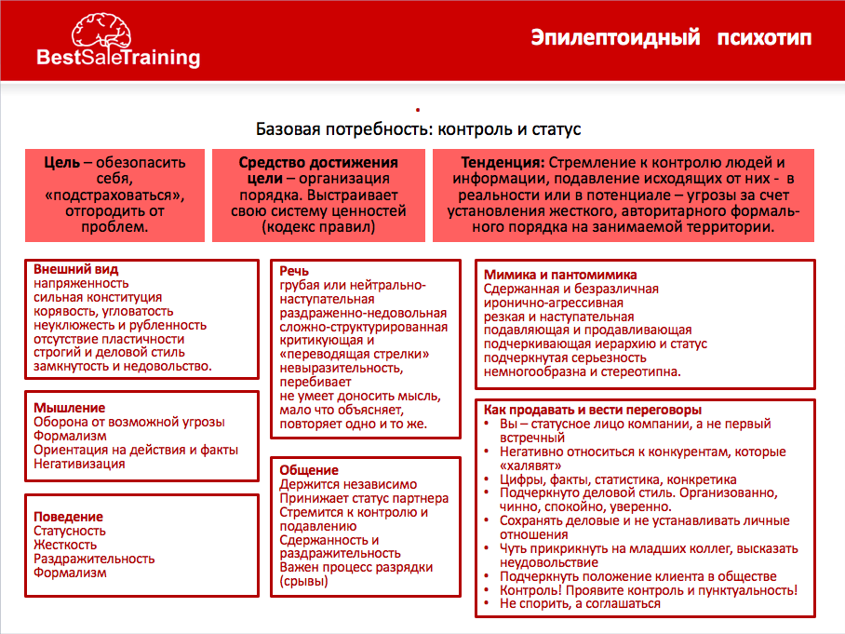
Психотипология по В.Пономоренко (с изменениями)
t.me/ProProfiling

Slide 5
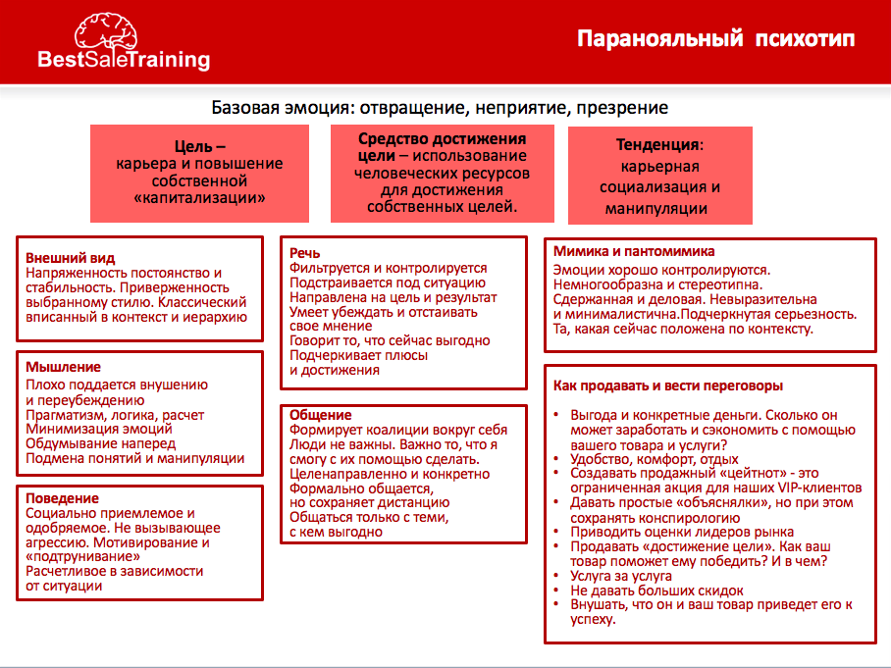
Психотипология по В.Пономоренко (с изменениями)
t.me/ProProfiling

Slide 6
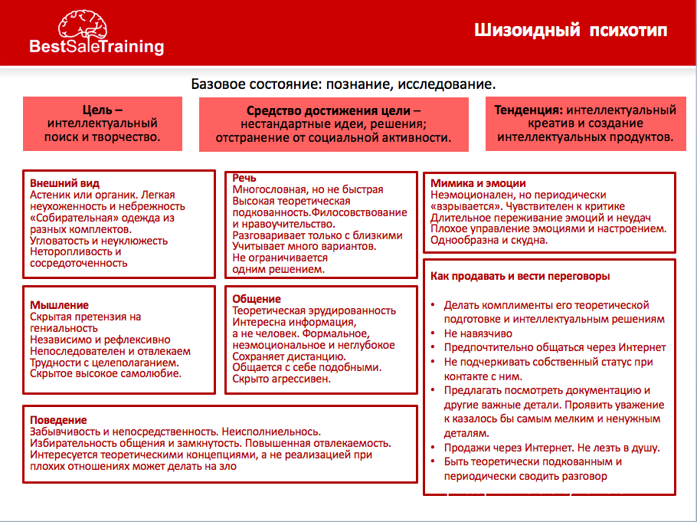
Психотипология по В.Пономоренко (с изменениями)
t.me/ProProfiling

Slide 7
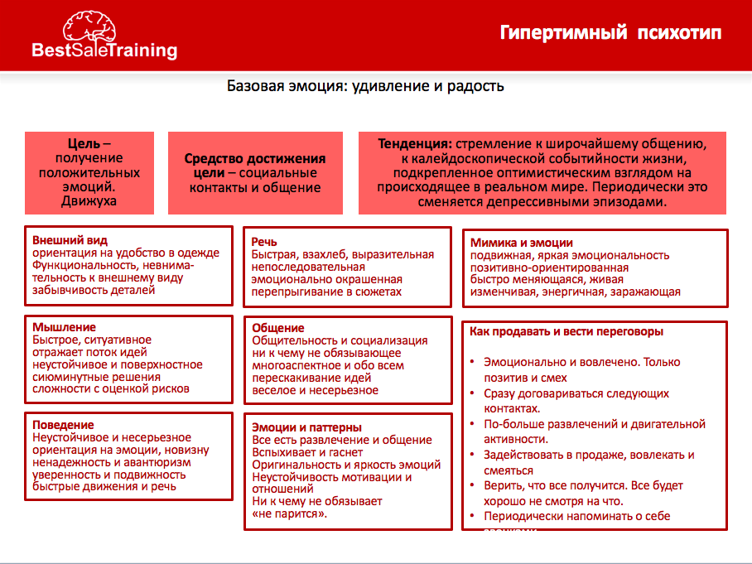
Психотипология по В.Пономоренко (с изменениями)
t.me/ProProfiling

Slide 8
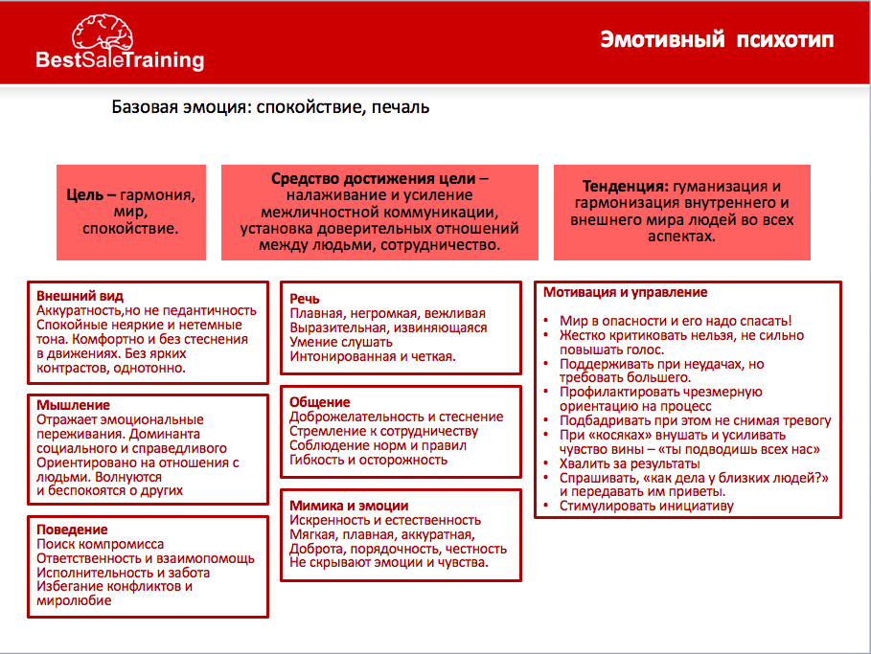
Психотипология по В.Пономоренко (с изменениями)
t.me/ProProfiling

Slide 9
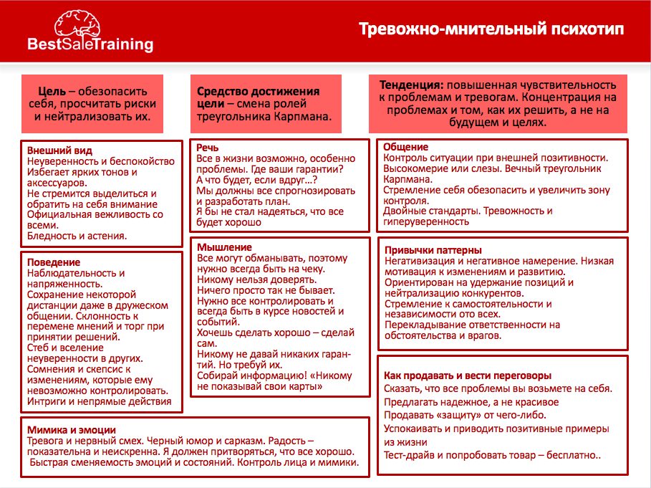
Психотипология по В.Пономоренко (с изменениями)
t.me/ProProfiling

Slide 10
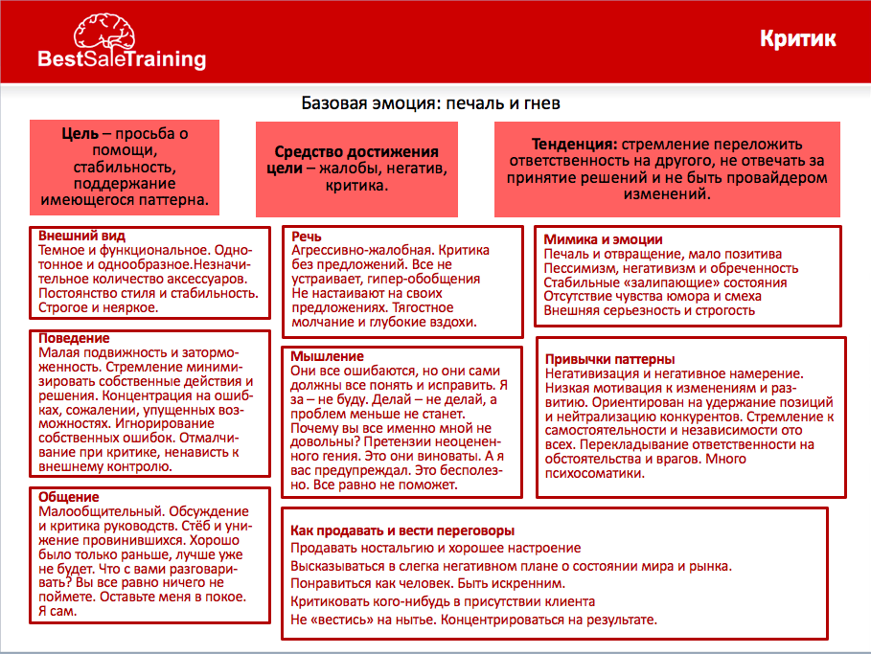
Психотипология по В.Пономоренко (с изменениями)
t.me/ProProfiling

Slide 11
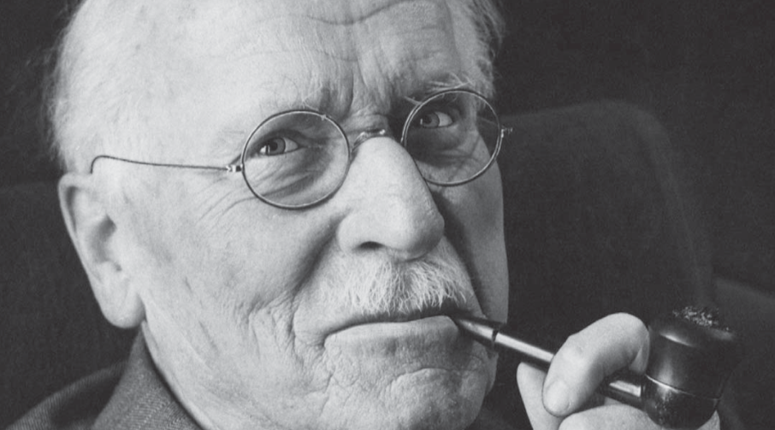
Юнгеанские типологии
1921 год. «Психологические типы». К.Г.Юнг
Экстраверты и интроверты
t.me/ProProfiling

Slide 12
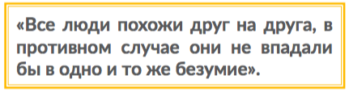
Юнгеанские типологии
Экстраверсия или интроверсия — направленность основного внимания на внешний или внутренний мир. Судьба интроверта, по Юнгу, определяется его собственной вну- тренней жизнью, экстраверта — объектами его интересов.
Логика или чувство — оценка чего-либо через логические, понятийные или отношенческие, ценностные категории. Чувство — это нравится или не нравится, логика — правильно или неправильно.Это рациональные функции.
Интуиция или ощущение — восприятие тонкого или физического мира. Интуиция — о времени и обобщении, ощущение — о про- странстве и деталях. Это воспринимающие, иррациональные функции.
t.me/ProProfiling

Slide 13
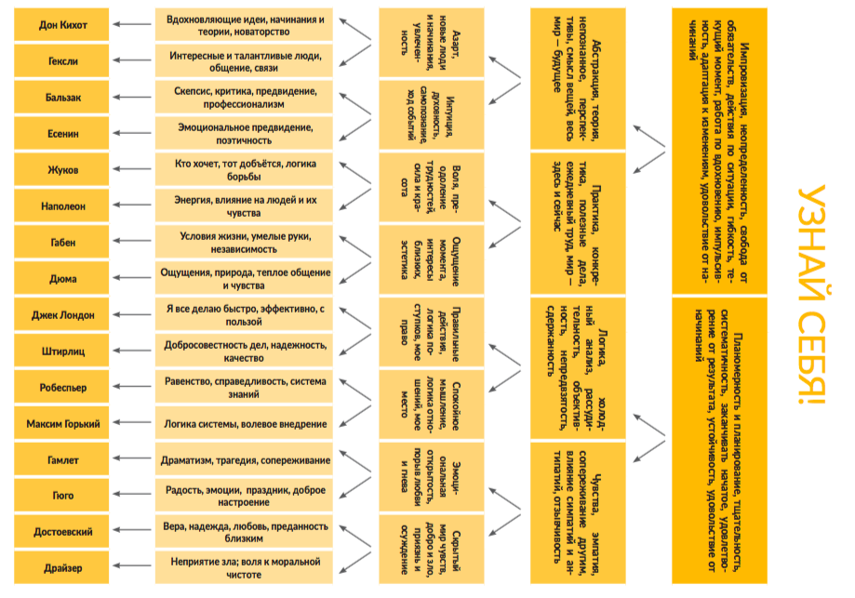
Юнгеанские типологии
t.me/ProProfiling

Slide 14
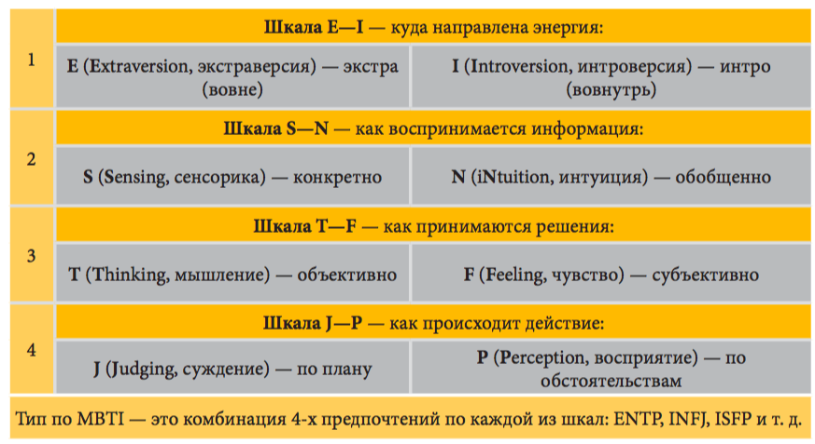
Юнгеанские типологии, MBTI
t.me/ProProfiling

Slide 15

Юнгеанские типологии, Соционика
t.me/ProProfiling

Slide 16
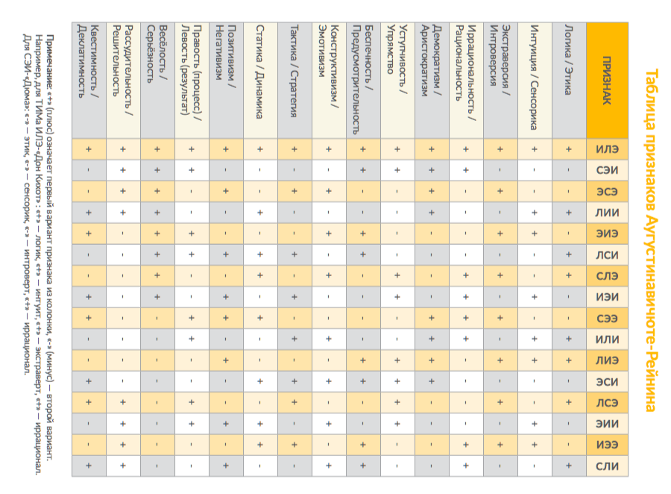
Юнгеанские типологии, Соционика
t.me/ProProfiling

Slide 17
Юнгеанские типологии, Соционика
t.me/ProProfiling

Slide 18
Юнгеанские типологии, Соционика
t.me/ProProfiling

Slide 19
DISC
t.me/ProProfiling

Slide 20
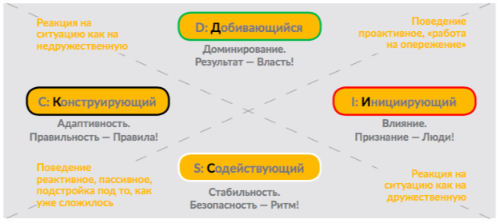
DISC
1924 год, Уильям Марстон «Эмоции нормальных людей»
t.me/ProProfiling

Slide 21
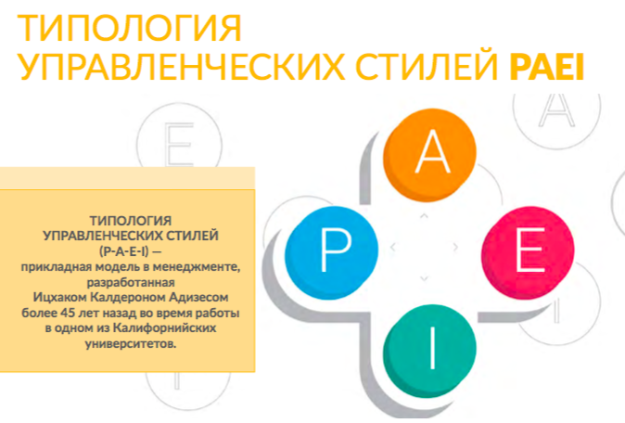
Типология управленческих стилей И. Адизеса
t.me/ProProfiling

Slide 22
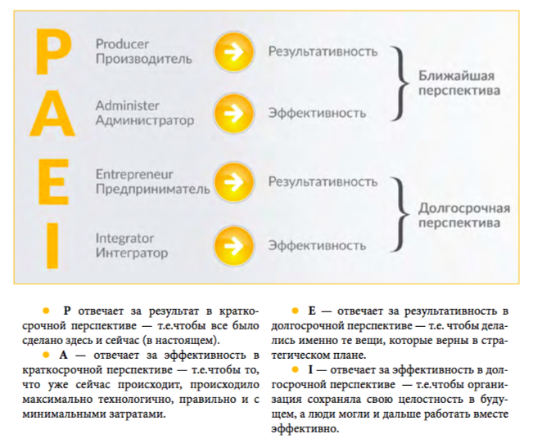
Типология управленческих стилей И. Адизеса
t.me/ProProfiling

Slide 23
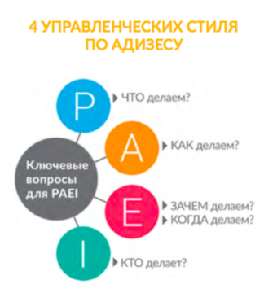
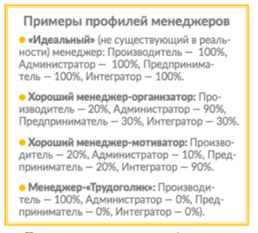
Типология управленческих стилей И. Адизеса
t.me/ProProfiling

Slide 24
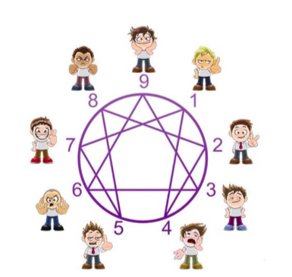
Энеаграмма
t.me/ProProfiling

Slide 25
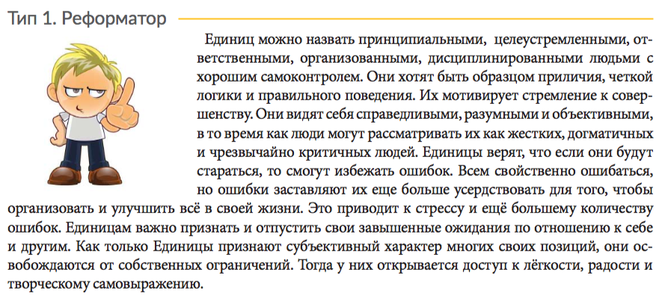
Энеаграмма
t.me/ProProfiling

Slide 26
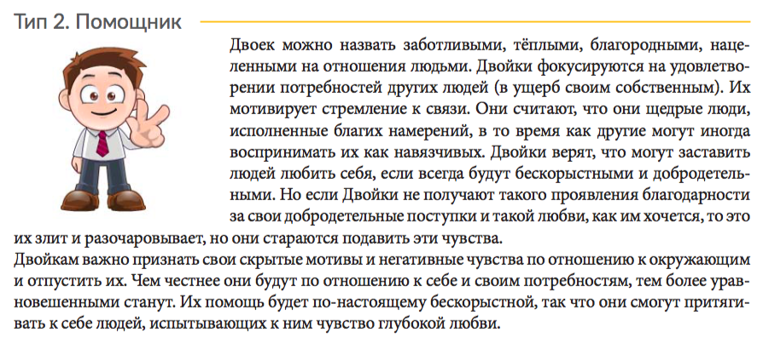
Энеаграмма
t.me/ProProfiling

Slide 27
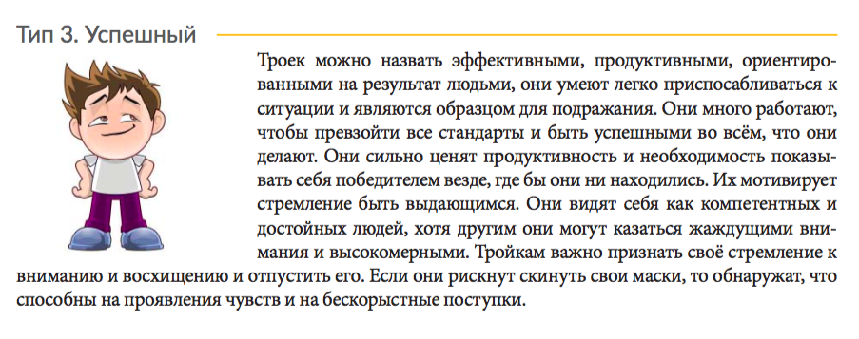
Энеаграмма
t.me/ProProfiling

Slide 28
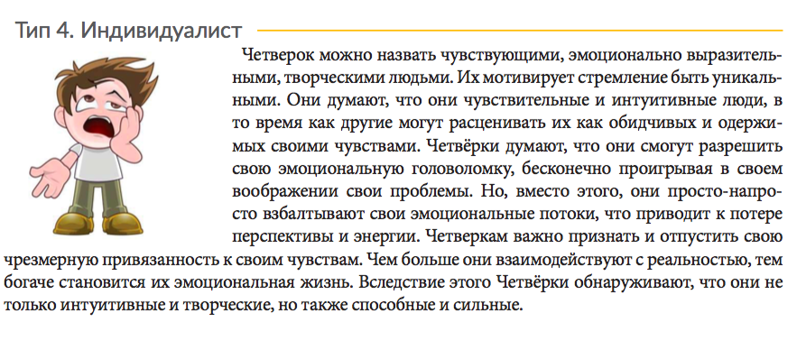
Энеаграмма
t.me/ProProfiling

Slide 29
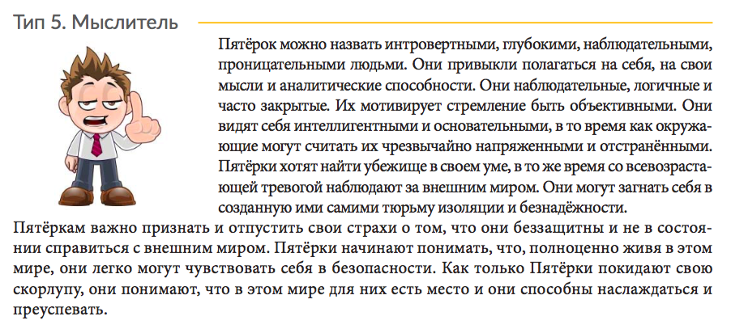
Энеаграмма
t.me/ProProfiling

Slide 30
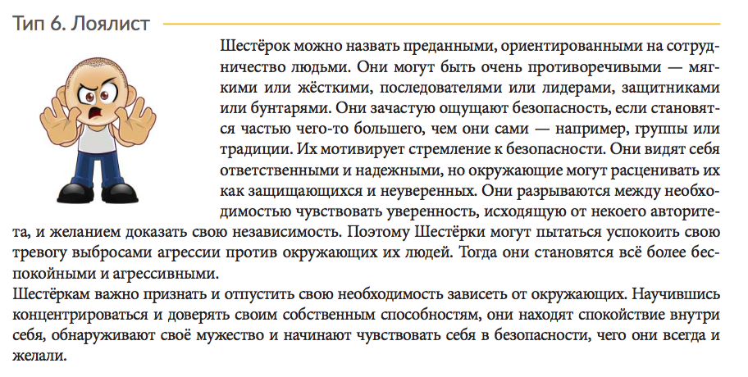
Энеаграмма
t.me/ProProfiling

Slide 31
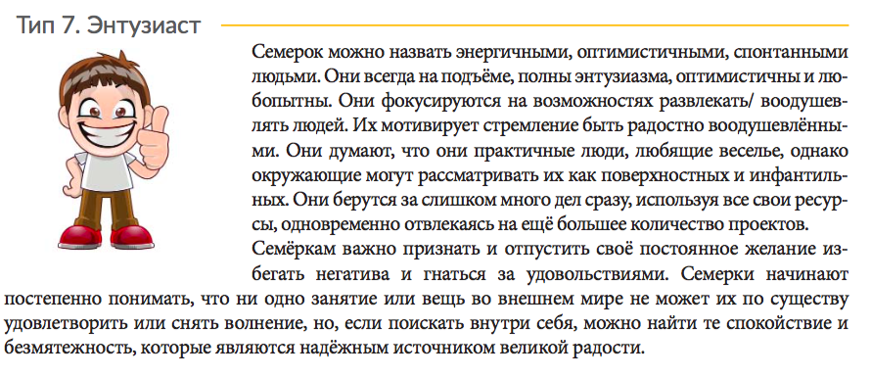
Энеаграмма
t.me/ProProfiling

Slide 32
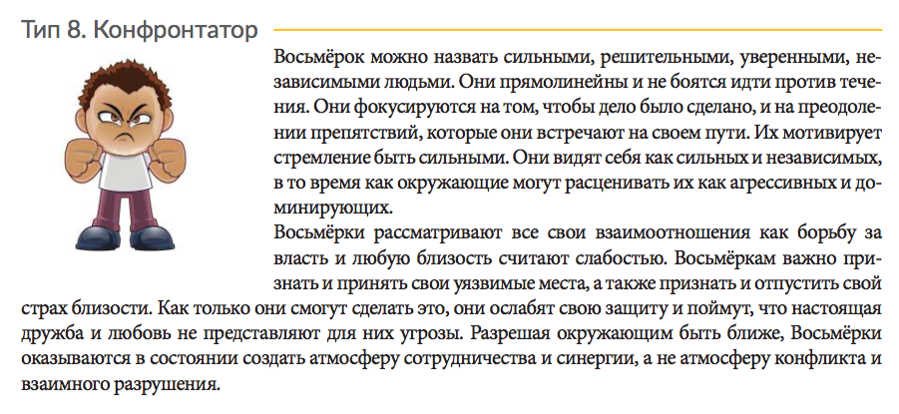
Энеаграмма
t.me/ProProfiling

Slide 33
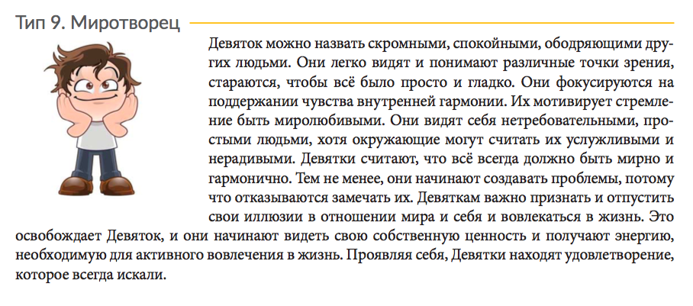
Энеаграмма
t.me/ProProfiling

Slide 34
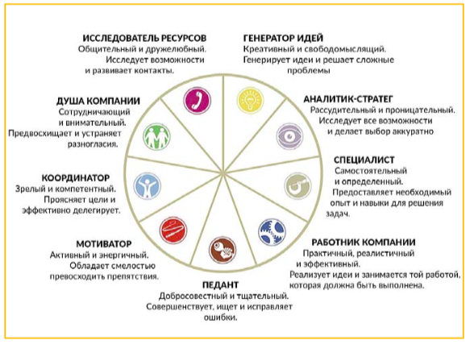
Командные роли по Реймонду Белбину
t.me/ProProfiling

Slide 35
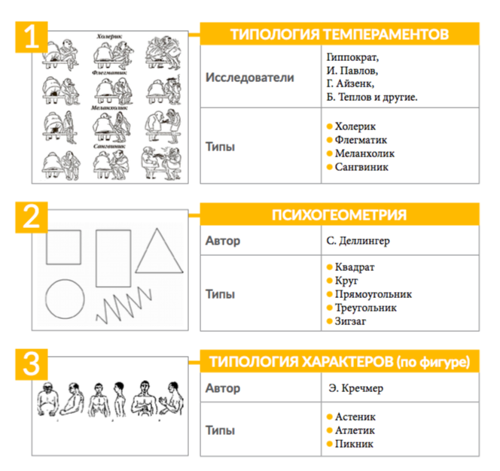
Неумирающие типологии
t.me/ProProfiling

Slide 36
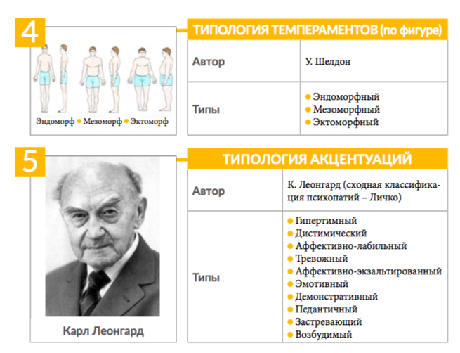
Неумирающие типологии
t.me/ProProfiling

Slide 37
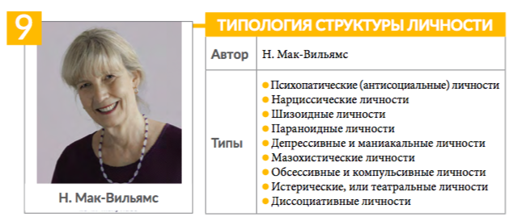
Неумирающие типологии
t.me/ProProfiling

Slide 38
1. Написать свой главный поступок в жизни от лица Ребенка.
Главным поступком для меня - ребёнка было успешное окончание школы. Я не пропускал занятия, готовился к каждому уроку, ходил на олимпиады, старался радовать родителей и учителей. Также уделял повышенное внимание общественной жизни школы, ни одно мероприятие не обходилось без моего участия. Долгое время я был единственным отличником в классе, что не могло не радовать членов моей семьи. В свою очередь, я был доволен достигнутыми результатами, что мотивировало меня на дальнейшую работу.
t.me/ProProfiling

Slide 39
2. Написать свой главный поступок в жизни от лица Старика.
Моим главным достижением в жизни является то, что я никогда не стоял на месте. Я смог развить в себе такие качества как желание учиться новому и продолжать развиваться, не смотря ни на что. Я не останавливался перед преградами и не боялся перемен, а продолжал идти вперёд в поисках неизведанного. Это привело меня к тому, что я смог освоить различные дисциплины, в несвязанных областях, объездил весь мир, успел пожить в нескольких странах. У меня есть, что рассказать людям, чему их научить, и я внес значительный вклад в развитие человечества.
t.me/ProProfiling

Slide 40
3. Написать свой главный поступок в жизни от лица Безумца.
Главным поступком Безумца будет довериться малознакомому человеку, вложить все свои временные и финансовые ресурсы, свои знания и энергию в развитие идеи этого человека. Безумец не проведёт анализ и найдёт подтверждения тому, что у этой идеи есть шанс на успех. Он также не прислушается к мнению экспертов и близких людей. Безумец “прыгнет в омут с головой” и не обеспечит себе страховку. Более того, он подвергнет риску всех, кто его окружает.
t.me/ProProfiling

Slide 41
4. Написать свой главный поступок в жизни от лица Антипода.
Главным поступком в жизни моего Антипода будет лишение жизни для развлечения или получения наслаждения. Желание причинить боль и страдание живым существам не укладывается в моем сознании, поэтому для антипода это будет приемлемо и, возможно, даже целью жизни. Скорее всего, своими достижениями он будет хвастаться, демонстрируя трофеи, собранные во время охоты. Он будет охотиться на редких и опасных зверей, чтобы добавить значимости своему увлечению. Он не будет задумываться о последствиях, поскольку он не знает, что такое ответственность и сострадание.
t.me/ProProfiling

Slide 42
Анализ текста по модели Новиковой-Грунд
Агенсные и неАгенсные конструкции
Агенсные конструкции (Ag.). Параметр соотнесенности с актом свободы Семантика параметра: Некто совершает действие по своей воле. Формальные показатели: наличие одушевленного существительного или замещающего его личного местоимения в номинативе (кроме глагола "быть" и "долженствовать"). Примеры: он идет, пишет, думает.
Неагенсные конструкции (nAg). Параметр соотнесенности с актом несвободы и с отсутствием силы. Семантика параметра: Некто совершает действие не по своей воле, или: с ним совершает действие кто-то или что-то. Формальные показатели: отсутствие одушевленного существительного или замещающего его личного местоимения в номинативе при глаголе, либо их наличие при глаголе "быть" и "долженствовать". Примеры: ему пришло в голову, открытие было совершено, компьютеры захватят мир.

Slide 43
Дополнительные признаки
Внешнее – Внутреннее
Внешние предикаты (Ex). Параметр соотнесенности с внешним пространством и с движением. Семантика: событие происходит во внешнем пространстве, т.е. его можно видеть и/или слышать. Формальных показателей, поскольку речь идет о семантической оппозиции, нет; но диагностирующими индикаторами служат: описания актов физического перемещения из одного места в другое, описания мимических и пантомимических движений, актов говорения и другого звучания ( т.е. движения голосовых связок и звуковых волн); актов изменений физических свойств и характеристик; актов категоризаций по физическим признакам. Примеры: он побежал, покраснел, был толстым, является алкоголиком.
Внутренние предикаты (In). Параметр соотнесенности с внутренним пространством и с недоступностью для наблюдения. Семантика: Событие происходит во внутреннем пространстве, душевном или телесном. Оно ненаблюдаемо извне. Формальных показателей, поскольку речь идет о семантической оппозиции, нет; но диагностирующими индикаторами служат: наличие недоступного зрению и слуху внутреннего пространства, а также - и благодаря этому - наличие событий, не осмысляемых как физическое движение. Примеры: он помнит, хочет, боится, у него изменился ход мысли (в последнем случае имеет место метафора движения, но не оно само).

Slide 44
Дополнительные признаки
Время Прошлое
Прошедшее время (P). Параметр соотносится с утверждением говорящего, что событие началось и завершилось - произошло. Семантика: событие перестало быть наблюдаемо непосредственно, и уже никто и ничто не обладает силами его изменить. Соответственно, говорящий независимо от характера и оценки события, репрезентирует себя по отношению к нему в рамках оппозиций " быть сильным/слабым" и "быть активным/пассивным" как "слабого" и "пассивного" (в момент говорения). Формальные показатели: грамматические форманты прошедшего времени.

Slide 45
Дополнительные признаки
Время Настоящее
Настоящее время (Pr). Параметр соотносится с утверждением говорящего, что событие длится сейчас. Семантика: В длящемся сейчас событии говорящий присутствует и непосредственно его переживает или наблюдает пусть со стороны, но тоже непосредственно, и, соответственно, он обладает силой воздействовать на его дальнейший ход и завершение, однако ему неизвестно, чем завершится это событие. Соответственно, говорящий волен репрезентировать себя любым образом в рамках оппозиций "быть сильным/ слабым" и "быть активным/ пассивным" (в момент говорения). Формальные показатели: грамматические форманты настоящего времени

Slide 46
Дополнительные признаки
Время Будущее
Будущее время (F). Параметр соотносится с утверждением говорящего, что события еще нет, но некто или нечто может повлиять на то, чтобы оно началось или не начиналось, как и на то, чем оно завершится. Семантика: Говорящий оценивает, обладает ли он, или кто-либо другой, или что-либо другое, силой воздействовать на ход и завершение события. Соответственно, говорящий волен репрезентировать себя любым образом в рамках оппозиций "быть сильным/ слабым" и "быть активным/ пассивным" (в момент говорения). Формальные показатели: грамматические форманты будущего времени.

Slide 47
Дополнительные признаки
Количество Фигур
Количество фигур (Nf). Параметр соотносится с более или менее «эгоцентрической вселенной» автора текста. Семантика: наличие лишь одной фигуры в тексте (Nf=1) означает предельную степень эгоцентризма и одиночество, обычно неосознаваемое, автора текста, который, создавая свой сюжет, сконцентрирован исключительно на себе и не испытывает надобности ввести в текст фигуры других людей; наличие нескольких необобщенных фигур (Nf>1) означает, что «мир других людей» автора текста не пуст. Примеры: Мне удалось похудеть на 20 кг. Это стоило больших усилий. Из рациона были исключены вредные продукты, пришлось заниматься в бассейне и на тренажерах. Теперь я счастлива (Nf=1). Я сбросила лишний вес. Это было трудно. Мама отнеслась к моему похудению с обидой и раздражением. Но мой муж меня поддержал, даже готовил мне салатики. Сейчас и он, и дети мной гордятся (Nf>1).

Slide 48
Дополнительные признаки
Уровень отождествления
Уровни самоотождествления (Zon A-E). Параметр соотнесен со степенями отождествления говорящего с теми, о ком он говорит. Семантика: в зависимости от помещения фигуры на тот или иной уровень тождественности самому говорящему, а также от того, какие уровни остаются незаполненными, говорящий сообщает о существующих у него представлениях о проницаемости внутреннего мира других людей и о сопоставимости их внутреннего мира с его собственным, а также об актуальности/ неактуальности для него осуществить акты проникновения и сопоставления. Формальные маркеры.

Slide 49
Дополнительные признаки
Уровень отождествления
ZonА: в описании фигуры присутствуют внутренние предикаты, выводящие за границы хронотопа "здесь и/или сейчас". Примеры: он вспомнил, как бывал в этом месте прошлым летом;
Ближайшая зона - все, что касается меня. Высокая убежденность автора в тексте. Практически пресуппозиционный уровень
ZonВ: в описании фигуры присутствуют внутренние предикаты, которые указывают на наличие другого хронотопа, чем "здесь и сейчас", но не вводят его описание. Примеры: он что-то вспомнил; я мечтаю.
Все, что касается его - персонажа, взаимодействующего с автором

Slide 50
Дополнительные признаки
ZonС: в описании фигуры (а чаще - обобщенного множества фигур) присутствуют внутренние предикаты, не указывающие на наличие другого хронотопа, чем "здесь и сейчас", и направленные только и исключительно на одного персонажа. Примеры: он мной восхищается; они все меня осуждают.
ZonD: в описании фигуры (или обобщенного множества фигур) присутствуют только внешние предикаты при отсутствии внешних деталей. Примеры: он стоял у стены.
Зона С - отношение системы к автору. Есть эмоции и убежденность.
Зона D. - внешние люди, которые с автором не взаимодействуют. Описание контекста текста.

Slide 51
Дополнительные признаки
ZonЕ: в описании фигуры присутствуют только внешние предикаты, а также более, чем 2 внешние детали. Примеры: он неподвижно стоял у стены, его волосы растрепались, а плечи были напряжены.
Зона Е - люди, хорошо описанные внешне, но не имеющие внутреннего пространства

Slide 52
Дополнительные признаки
Идентичность - обозначенность "я" любым способом Оценка -любая оценка в предложении Внутренние предикаты - Внутренние - это думать, знать, чувствовать и пр. Внешние предикаты - все, что относится к внешнему воздействию на автора Глаголы движения - любое перемещение кое-чего в пространстве - это перемещение Обладание - притяжательные местоимения (мое, твое, их (свой не учитываем)) Нелюди - звери, вещи, предметы, но не люди. Неабстрактные неодушевленные существительные

Slide 53
Дополнительные признаки
Пространство (комната, рынок, - там, где происходит действие) Я сильный/слабый - победа в конфликтах и что-то типа этого Я-инфинитивный (инфинитив - совершенный вид глагола). Я делал и сделал.Именно Я. Свобода внешняя - я что-то делаю внешнее Свобода внутренняя - я делаю что-то внутри своего внутреннего пространства Другие: наличие у других внутренних предикатов Противопоставление тогда и сейчас. Противопоставления там и здесь

Slide 54
Дополнительные признаки
Ценности
ZonА: в описании фигуры присутствуют внутренние предикаты, выводящие за границы хронотопа "здесь и/или сейчас". Примеры: он вспомнил, как бывал в этом месте прошлым летом;
ZonВ: в описании фигуры присутствуют внутренние предикаты, которые указывают на наличие другого хронотопа, чем "здесь и сейчас", но не вводят его описание. Примеры: он что-то вспомнил; я мечтаю.
ZonС: в описании фигуры (а чаще - обобщенного множества фигур) присутствуют внутренние предикаты, не указывающие на наличие другого хронотопа, чем "здесь и сейчас", и направленные только и исключительно на одного персонажа. Примеры: он мной восхищается; они все меня осуждают.
ZonD: в описании фигуры (или обобщенного множества фигур) присутствуют только внешние предикаты при отсутствии внешних деталей. Примеры: он стоял у стены.
ZonЕ: в описании фигуры присутствуют только внешние предикаты, а также более, чем 2 внешние детали. Примеры: он неподвижно стоял у стены, его волосы растрепались, а плечи были напряжены.
Ценности | Универсализм
 | Традиции
 | Стимуляция
 | Самостоятельность
 | Гедонизм
 | Доброта
 | Конформность
 | Безопасность
 | Власть
 | Достижение

Slide 55
Дополнительные признаки
Сюжет
Преступление и наказание
Фундаментальный запрет
Сенсорика и достижения
Победа-поражение

Slide 56
ТМ Марины Новиковой-Грунд
Мой главный поступок от лица Ребенка
Мой главный поступок от лица старика
Мой главный поступок от лица безумца
Мой главный поступок от лица антипода

Slide 57
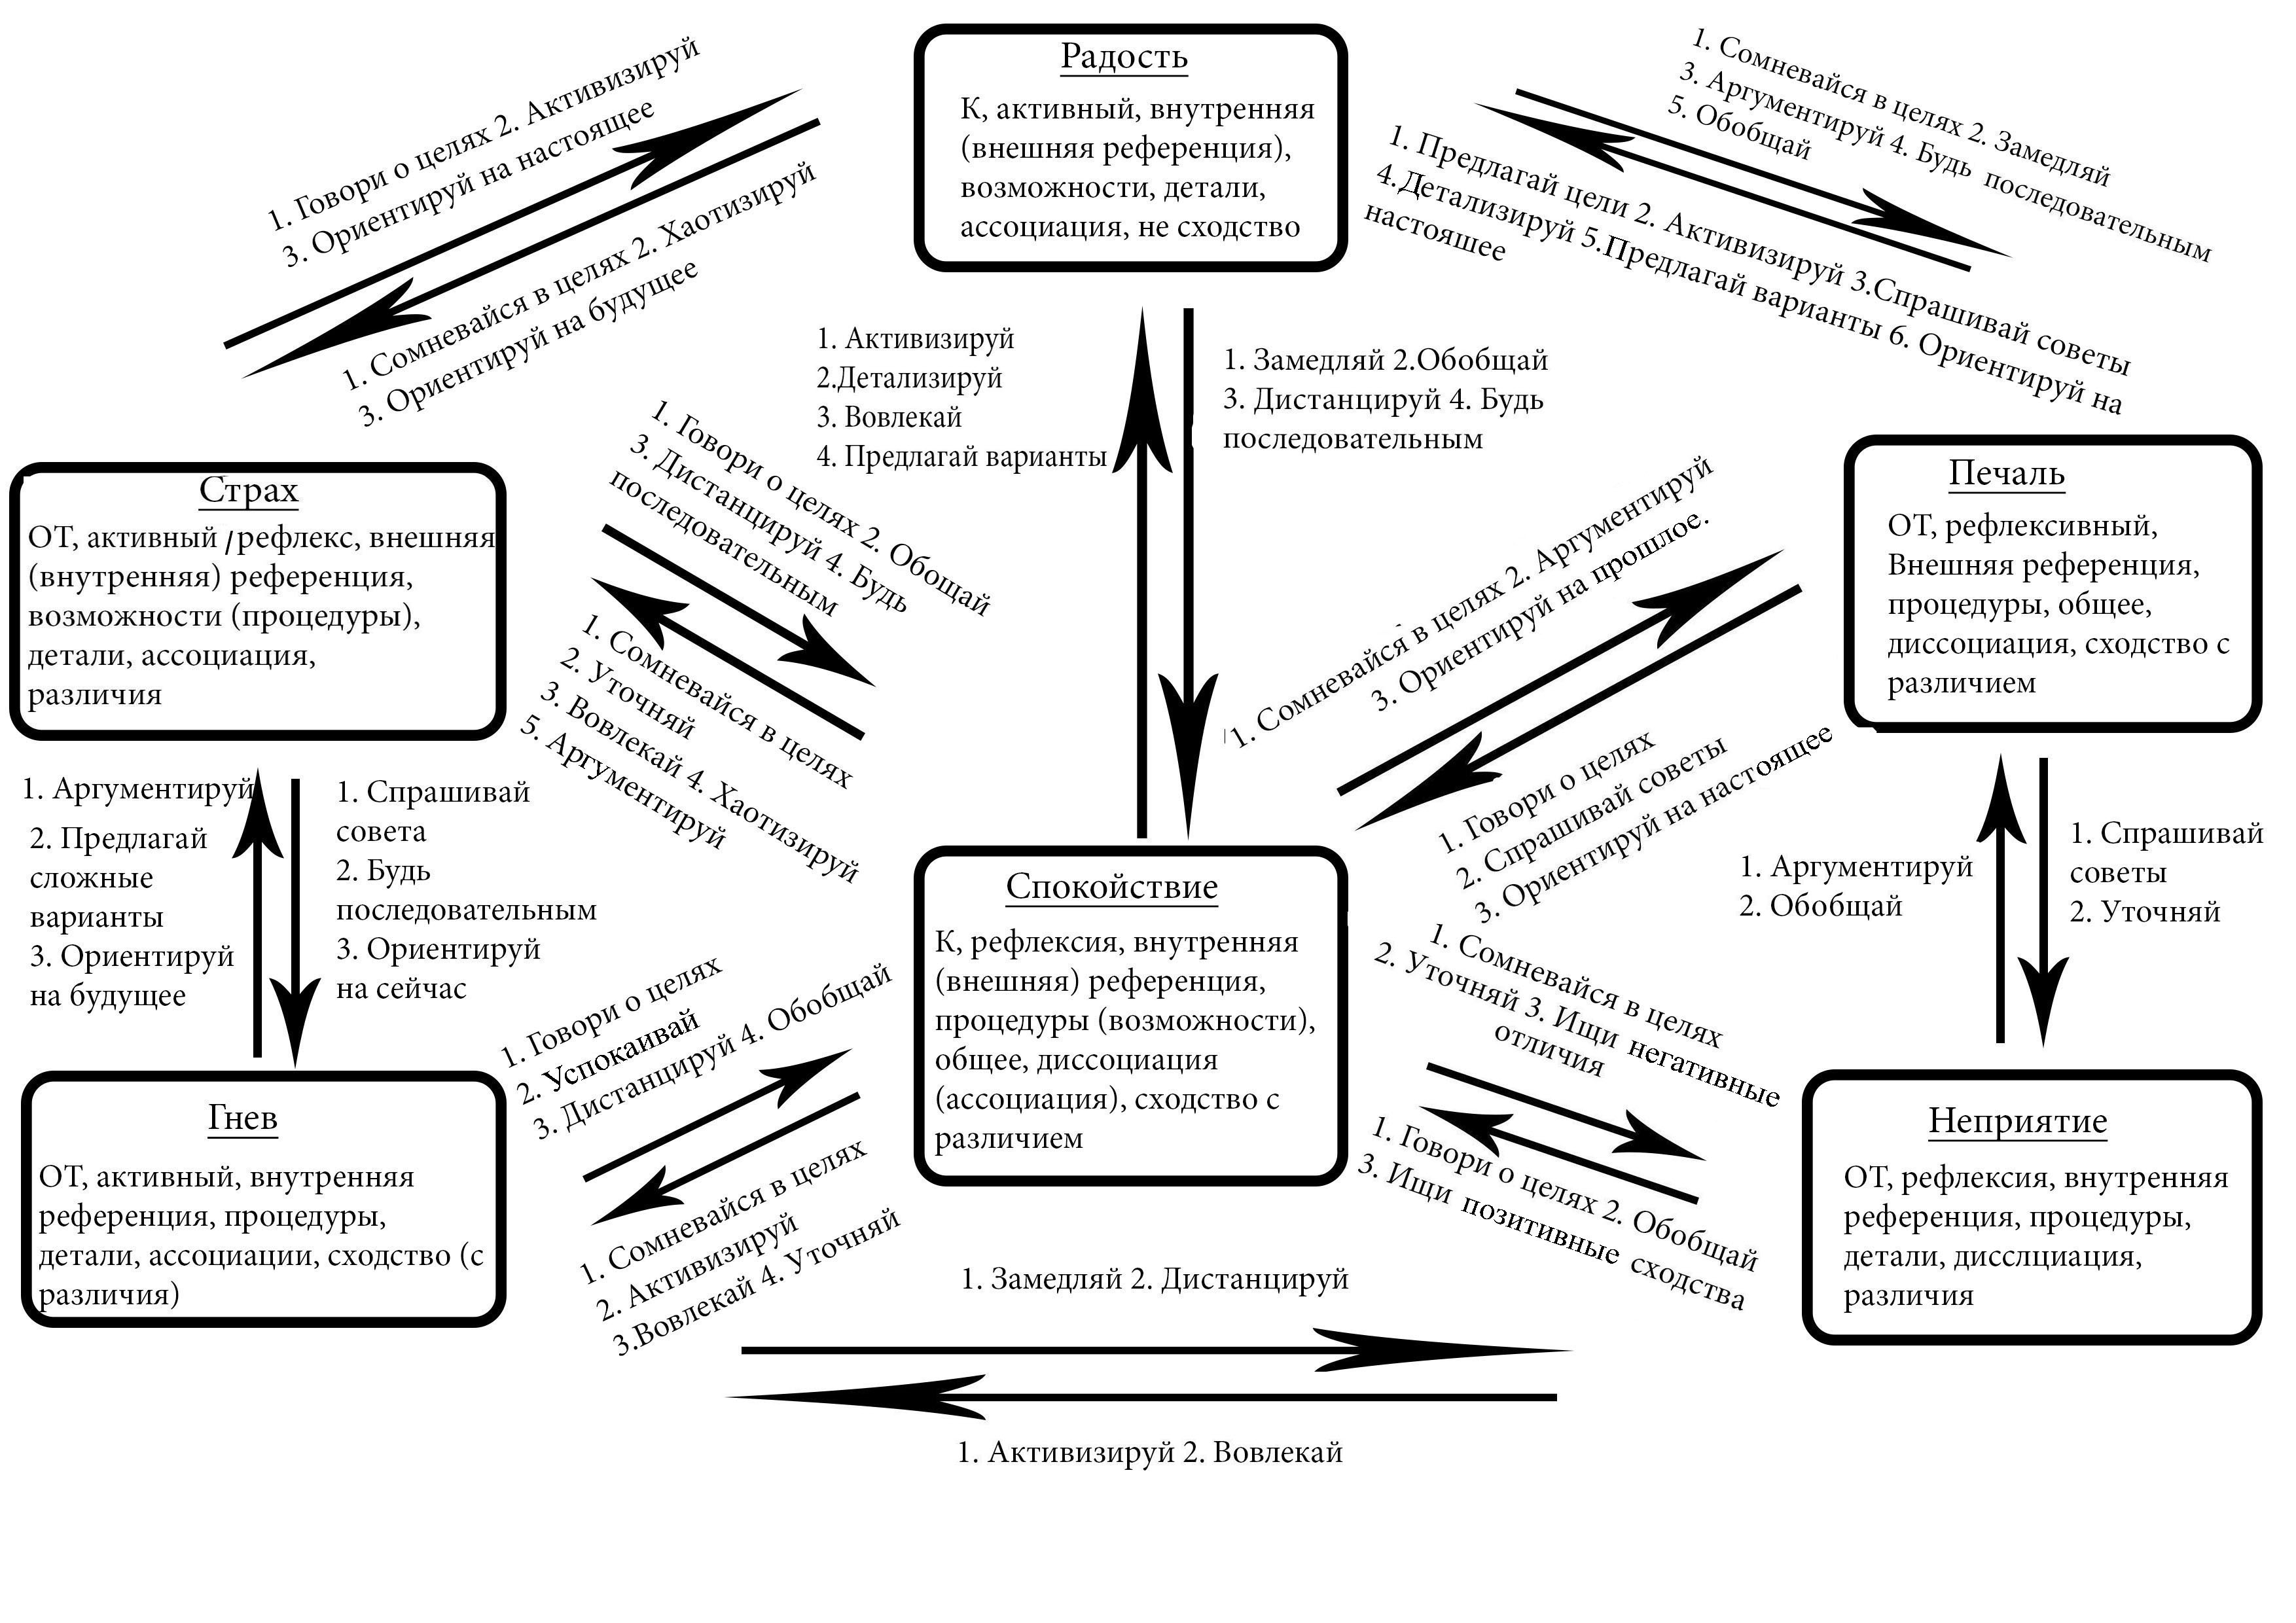

Slide 58
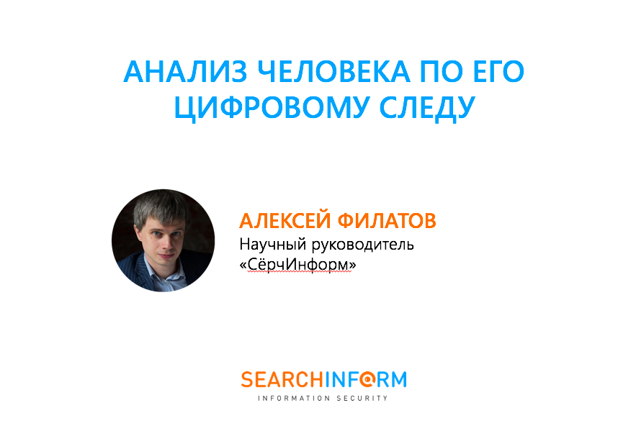
t.me/ProProfiling

Slide 59
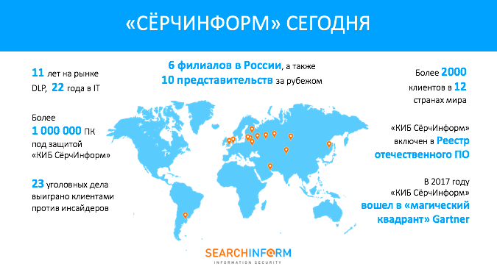
t.me/ProProfiling

Slide 60
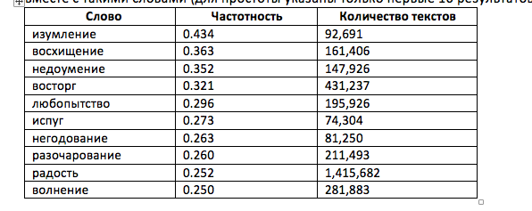
Анализ текстов
Семантическое поле слова «Удивление»

Slide 61
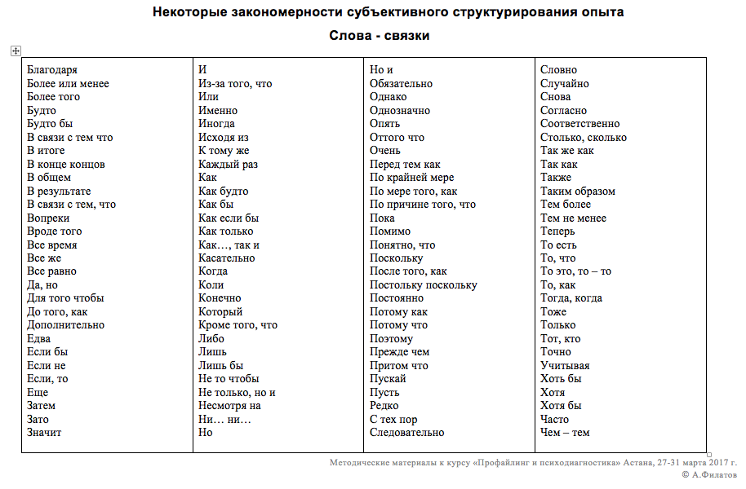
Анализ текстов
Семантическое поле слова «Удивление»

Slide 62
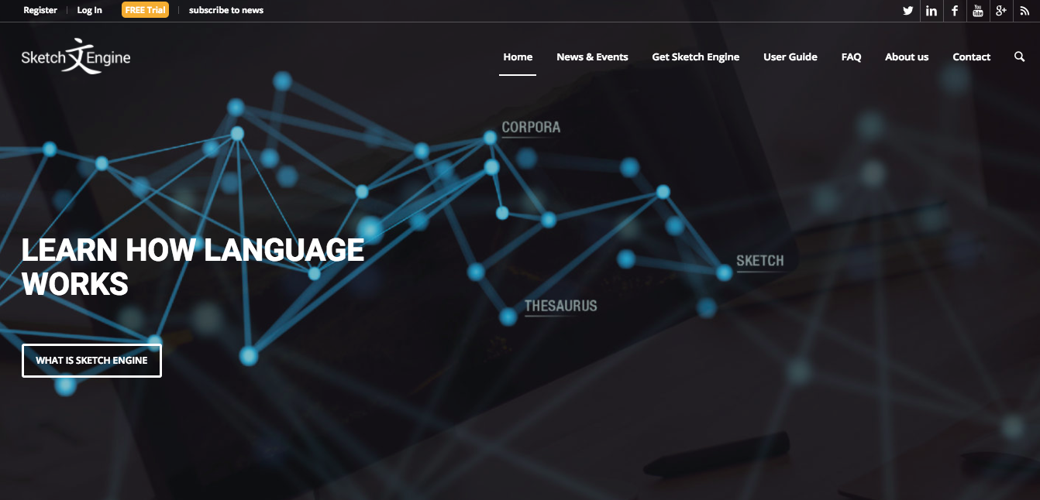
Анализ текстов
Составление семантических словарей слов

Slide 63
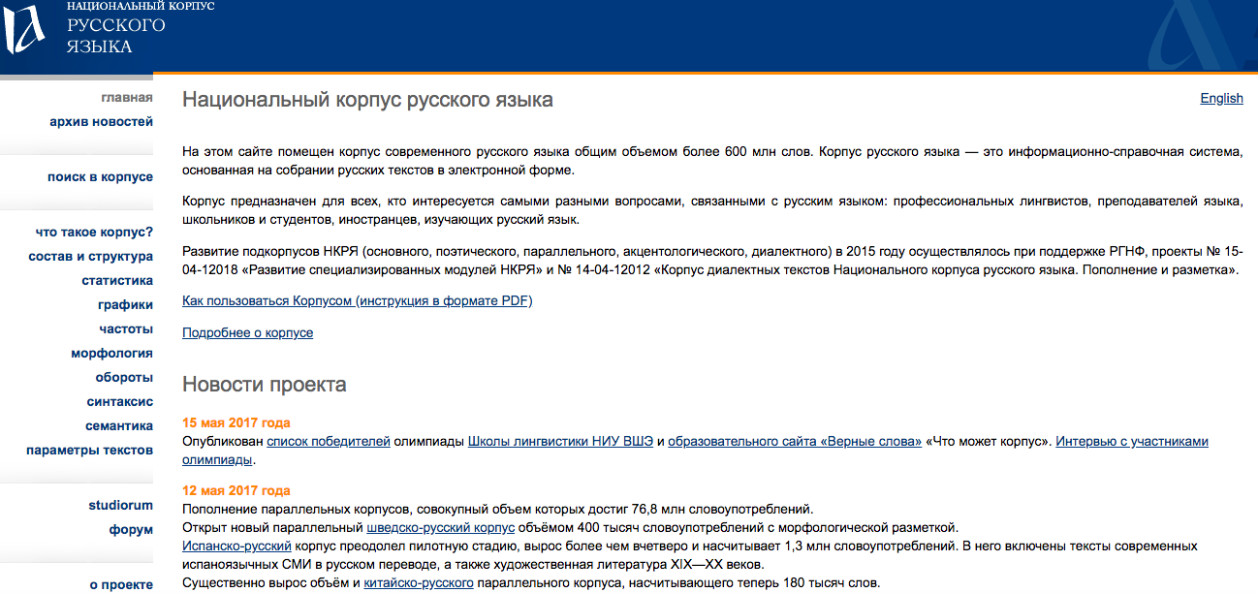
Анализ текстов
Составление семантических словарей слов

Slide 64
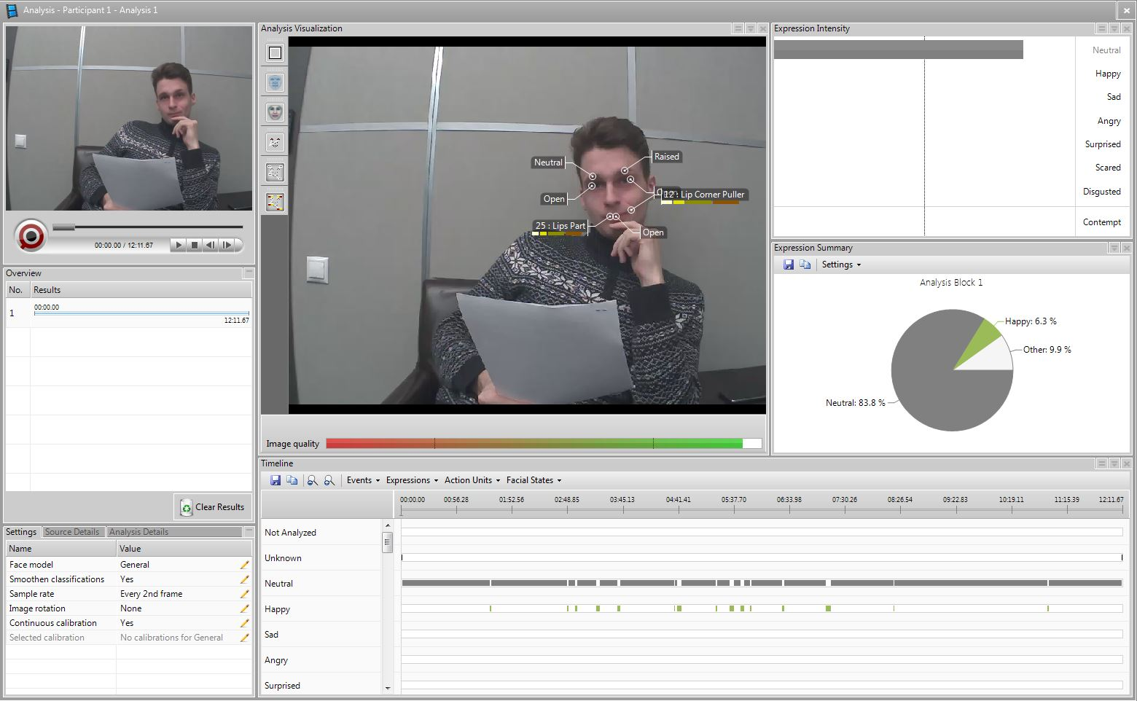

FACEREADER

Slide 65
ГОЛОС
Безопасность
Лидерство
Эмоции
Статус
Настроение
Отношение
Правда и обман

Slide 66
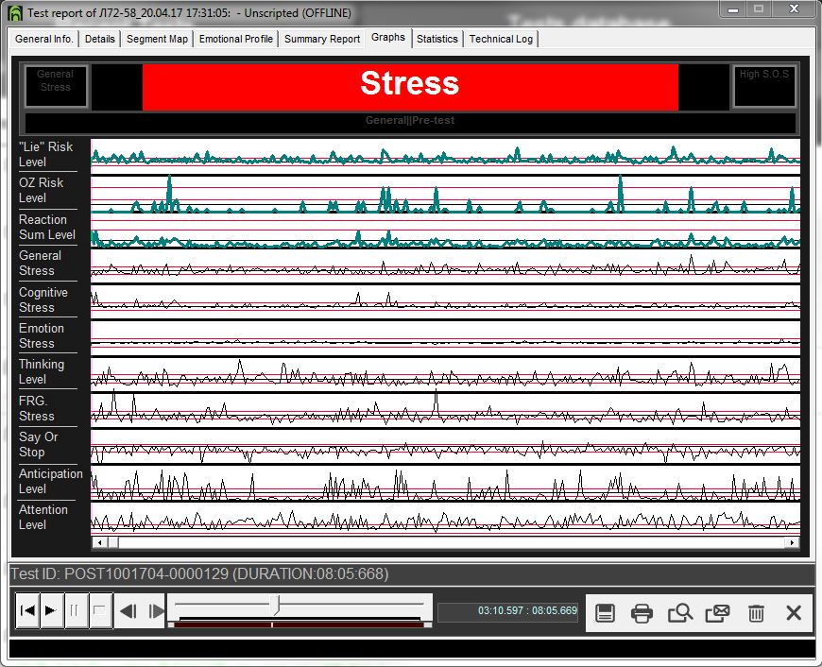
ПРОФАЙЛИНГ. АНАЛИЗ ГОЛОСА
Анализ голоса

Slide 67
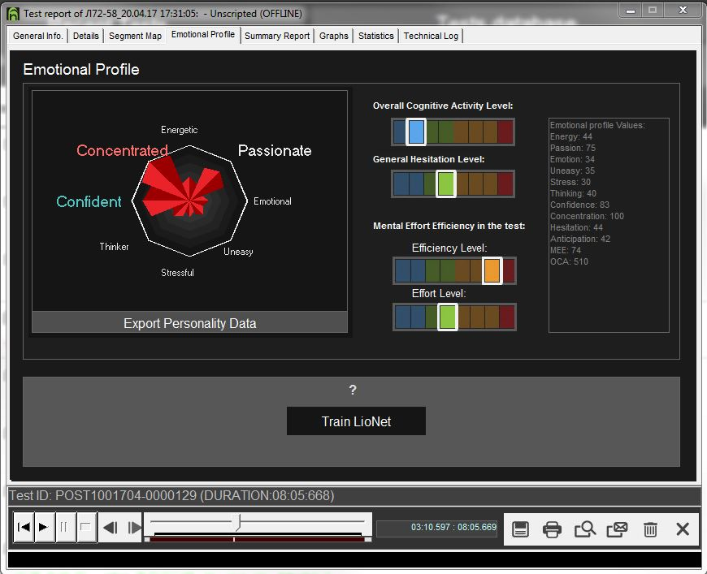
ПРОФАЙЛИНГ. АНАЛИЗ ГОЛОСА
Анализ голоса
Эмоциональный профиль
«бриллиант»

Slide 68
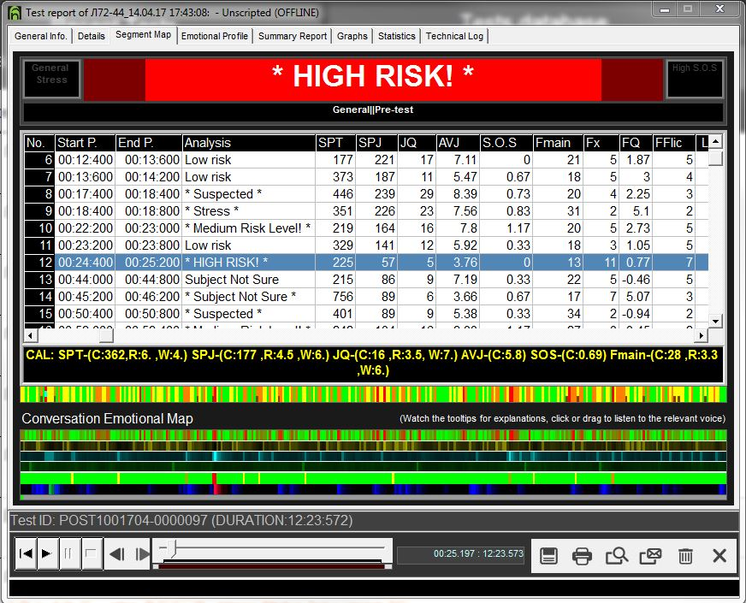
ПРОФАЙЛИНГ. АНАЛИЗ ГОЛОСА
Анализ голоса

Slide 69
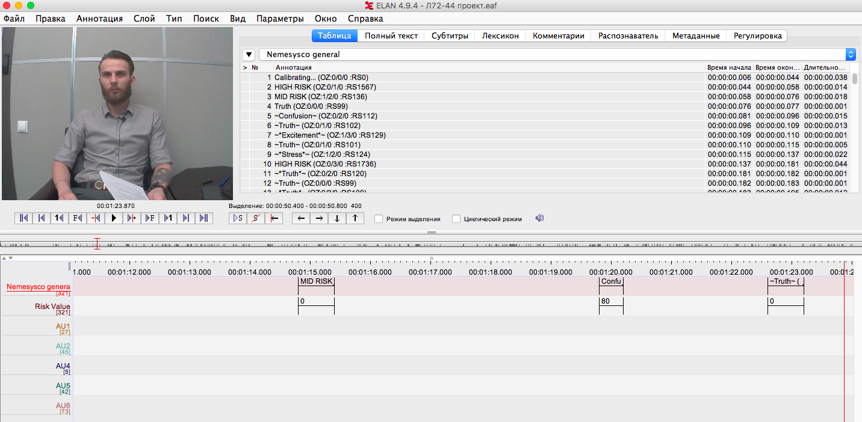
ПРОФАЙЛИНГ. АНАЛИЗ ГОЛОСА И ЛИЦА

Slide 70
ПРОФАЙЛИНГ.
Модуль профайлинга SearchInform
Модуль профайлинга SearchInform
Дает возможность нетестово определить более 50-ти
психологических характеристик и сравнить персонал по этим параметрам между собой

Slide 71
ПРОФАЙЛИНГ.
Модуль профайлинга SearchInform
Понятие «Нормы» в модуле
SearchInform Profiling Module
«Общепринятая» норма
Нормализованная норма по «корпусу»

Slide 72
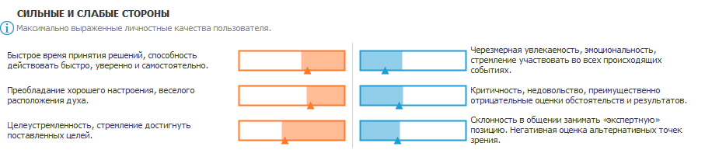
ПРОФАЙЛИНГ.
Модуль профайлинга SearchInform
Слабые и сильные стороны
3 наиболее отличающейся от нормализированной нормы положительных и отрицательных качества

Slide 73
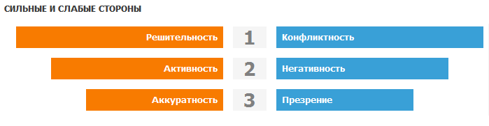
ПРОФАЙЛИНГ.
Модуль профайлинга SearchInform
Слабые и сильные стороны
3 наиболее отличающейся от нормализированной нормы положительных и отрицательных качества

Slide 74
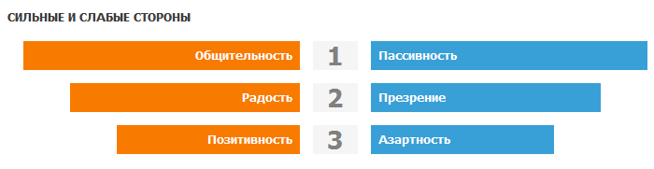
ПРОФАЙЛИНГ.
Модуль профайлинга SearchInform
Слабые и сильные стороны
3 наиболее отличающейся от нормализированной нормы положительных и отрицательных качества

Slide 75
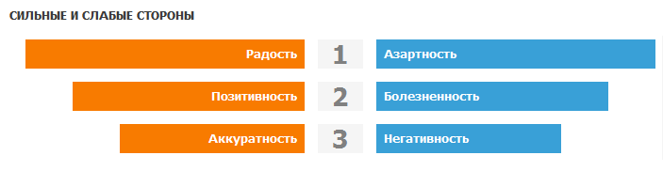
ПРОФАЙЛИНГ.
Модуль профайлинга SearchInform
Слабые и сильные стороны
3 наиболее отличающейся от нормализированной нормы положительных и отрицательных качества

Slide 76
ПРОФАЙЛИНГ.
Модуль профайлинга SearchInform
Модуль профайлинга SearchInform. Мы определяем
32 личностных качества
Базовые эмоции и настроения
Аккуратность
Активность
Конфликтность
Общительность
Ответственность
Решительность
Стрессоустойчивость
Уверенность
Эгоистичность
Уровень притязаний
И еще 23
Гнев
Радость
Печаль
Отвращение
Презрение
Удивление
Тревога
Обида
Горделивость
Пессимизм / Оптимизм

Slide 77
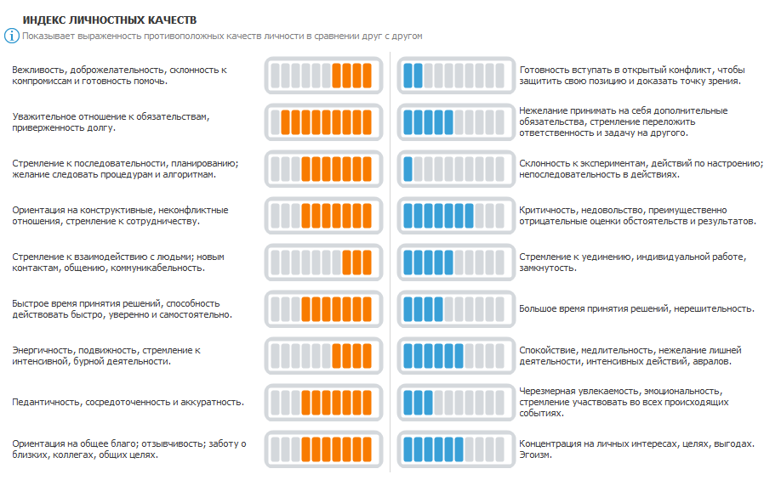
Модуль профайлинга SearchInform
Индекс личностных качеств

Slide 78

Модуль профайлинга SearchInform
Индекс личностных качеств

Slide 79

Модуль профайлинга SearchInform
Индекс личностных качеств

Slide 80
ПРОФАЙЛИНГ.
Модуль профайлинга SearchInform
Модуль профайлинга SearchInform. Мы определяем
Базовые психотипы
Ведущие ценности и мотивы
Истеройдный
Эпилептойдный
Паранойяльный
Эмотивный
Шизойдный
Тревожный
Гипертимный
Критикующий
Успех и амбиции
Внимание и признание
Удовольствие и общение
Стабильность и прогнозируемость
Контроль и управляемость
Карьера и деньги
Свобода и самостоятельность
Гармония и спокойствие

Slide 81

«КИБ СЁРЧИНФОРМ». МОДУЛЬ ПРОФАЙЛИНГА

Slide 82

«КИБ СЁРЧИНФОРМ». МОДУЛЬ ПРОФАЙЛИНГА

Slide 83


Slide 84
Профайлинг в соцсетях
Профайлинг в соц.сетях
Массовый профайлинг и сегментирование
Индивидуальный профайлинг и сбор информации
Фейсбук-психодиагностика
t.me/ProProfiling

Slide 85

Век социальных сетей
t.me/ProProfiling

Slide 86

Век социальных сетей
t.me/ProProfiling

Slide 87
Век социальных сетей
t.me/ProProfiling

Slide 88

Анализ профилей в ВК
Это бизнес.
Существует более 100 компаний, которые этим занимаются на достойном уровне
t.me/ProProfiling

Slide 89

Анализ профилей в ВК
Это бизнес.
Существует более 100 компаний, которые этим занимаются на достойном уровне
t.me/ProProfiling

Slide 90

Анализ профилей в ВК
Это бизнес.
Существует более 100 компаний, которые этим занимаются на достойном уровне
t.me/ProProfiling

Slide 91
Анализ профилей в ВК
Некоторые пользователи социальных сетей убеждены, что никто не видит информацию об их «лайках». В первую очередь это касается VK, ведь в ленте новостей не отображается подобная информация, и ваши друзья могут не подозревать, что вы сидите в паблике «Жесткий хозяин ищет послушного раба».
Данное предположение ошибочно хотя бы потому, что более 92% контента VK открыто, и вы можете получить список лайкнувших контент пользователей. Более 97% опросов VK также открыто. Эту информацию используют компании для проведения маркетинговых исследований , однако вашей репутации может быть нанесен урон.
t.me/ProProfiling

Slide 92
Анализ профилей в ВК
Алгоритм очень простой: мы придумываем категории пользователей и выбираем группы для каждой категории. Например: «Меломаны» (Музыка в ВК, Лучшая музыка в ВК, Все последние хиты), «Шопоголики» (Распродажи в Москве, Копии сумочек Dior), «БДСМ рабы» (Ищу раба Мск, Властная киска ищет мужика тряпку). Затем по каждой группе получаем список постов, а далее по каждому посту получаем список лайкнувших. Ищем в списке лайкнувших интересующие нас персоны.
t.me/ProProfiling

Slide 93
Анализ профилей в ВК
На злобу дня паблик Христианство † (265 418 подписчиков), среди которых 12 834 интересовались (лайкали/комментировали) гей-контентом (фото/видео/цитаты/анонимные рассказы/анкеты о знакомстве), 2 749 ежедневно активны (2-7 лайков в день), 1 793 пишут комментарии в различных сообществах (285 комментируют анкеты кавказцев из групп «АУЛ» и «О чем молчат горы»), а 27 ищут себе господина в группе «Рабы ищут Хозяев» и «Хозяин ищет раба», видимо, бога им недостаточно.
t.me/ProProfiling

Slide 94
Почему нужны программы?
Полнота базы данных
Удобный поиск в базе данных
Единовременный доступ ко всей базе данных
Возможность оценить всевозможную статистику!
МЫ НЕ МОЖЕМ ОЦЕНИВАТЬ ЧЕЛОВЕКА ВСЕГО ПО НЕСКОЛЬКИМ ФОТО ИЛИ 2-3м ПОСТАМ – НУЖНА ПОЛНАЯ И КОМПЛЕКСНАЯ ОЦЕНКА
t.me/ProProfiling

Slide 95

Социограмма Вконтакте
“стрелок из Ивантеевки”
https://graphs.fubu.tech/ivanteevka
t.me/ProProfiling

Slide 96

Анализ профилей в ВК
Парсинг Вконтакте
Существуют более 10-ти бесплатных парсеров ВК, собирающих практически любую информацию из ВК и около 15-ти платных более лучшего качества
t.me/ProProfiling

Slide 97

Пример парсинга страницы ВК
t.me/ProProfiling

Slide 98
Пример парсинга ВК
Парсинг Вконтакте
Существуют более 10-ти бесплатных парсеров ВК, собирающих практически любую информацию из ВК и около 15-ти платных более лучшего качества
t.me/ProProfiling

Slide 99
В конце декабря 2014 вышла прелюбопытная статья о попытке определения шкал Big5 только по последнему аватару в FB (Fabio Celli, Elia Bruni, Bruno Lepri, 2014)!! Уже в 2014 году они создали автоматизированную модель, которая по единственному (последнему) аватару определяла значения по всем 5-ти шкалам Big5 и двум дополнительным в следующих корреляциях:
Эстраверсия / интроверсия – 62%
Стабильность / невротичность – 61%
Доброжелательность / отсутствие кооперации – 67%
Добросовестность / забота – 75%
Открытость / закрытость опыту – 75%
Доминантность / подчиненность – 65%
Эмоциональность / логичность – 63%
В обсуждении статьи указывается, что Экстраверсия связана с уровнем экспрессивности аватара: чем более лицо экспрессивное, тем больше вероятность экстраверсии и чем более нейтральное, тем – интроверсии. Закрытость опыту сильно коррелирует с аватаром, на котором изображен не человек. Интроверсия – с черно-белым аватаром. Невротизм коррелирует с темными тонами аватара, а доминантность – с яркими и контрастными. Доброжелательность, добросовестность и подчиненность сильно зависят от направления взгляда. Отсутствие кооперации – от уровня закрытости позы.
Facebook и Big5
t.me/ProProfiling

Slide 100
BIG-5
Больша́я пятёрка — диспозициональная модель личности человека. Продолжает линию исследований, начатую Г. Олпортом, Г. Айзенком и Р. Кэттелом, предполагавшими, что личность характеризует меру индивидуальных различий человека в степени и форме адаптации к социальной среде с учетом биологических свойств индивида.
В соответствии с названием, модель предполагает, что личность человека включает в себя пять общих и относительно независимых черт (диспозиций):
экстраверсию,
доброжелательность (дружелюбие, способность прийти к согласию),
добросовестность (сознательность),
нейротизм (противоположный полюс - эмоциональная стабильность)
открытость опыту (интеллект).
t.me/ProProfiling

Slide 101
BIG-5, субшкалы
Экстраверсия / Интроверсия
- сердечность
- общительность
- настойчивость
- активность
- возбуждение
- оптимизм
Сотрудничество (дружелюбие)
- доверие
- честность
- альтруизм
- уступчивость
- скромность
- чуткость
Добросовестность
- компетентность
- организованность
- приверженность долгу
- самодисциплина
- аналитичность
Нейротизм / эмоц. стабильность
- тревожность
- враждебность
- депрессивность
- пессимизм
- импульсивность
- ранимость
Открытость опыту
- фантазия
- эстетика
- чувственность
- действия
- сильные / слабые ценности
- стабильность интересов
t.me/ProProfiling

Slide 102

Автоматизированная
оценка профиля
t.me/ProProfiling

Slide 103

ApplyMagicSauce.com
t.me/ProProfiling

Slide 104

ApplyMagicSauce.com
t.me/ProProfiling

Slide 105

World Well-Being Proect
WWBP.org
t.me/ProProfiling

Slide 106

World Well-Being Proect
WWBP.org
Мартин Салигман
t.me/ProProfiling

Slide 107
World Well-Being Proect
WWBP.org
Пример
t.me/ProProfiling

Slide 108

World Well-Being Proect
WWBP.org
t.me/ProProfiling

Slide 109

Уровень благополучия и тексты
t.me/ProProfiling

Slide 110

Язык мужчин и женщин в соцсетях
t.me/ProProfiling

Slide 111

Язык и возраст в соцсетях
t.me/ProProfiling

Slide 112

Язык и возраст в соцсетях
t.me/ProProfiling

Slide 113

Экстраверсия-Интроверсия
t.me/ProProfiling

Slide 114

Нейротизм - устойчивость
t.me/ProProfiling

Slide 115

Доброжелательность и тексты
t.me/ProProfiling

Slide 116

Сознательность и тексты
t.me/ProProfiling

Slide 117

Открытость - закрытость
t.me/ProProfiling

Slide 118

IBM Watson
t.me/ProProfiling

Slide 119

Инстаграмм
оценка профиля
t.me/ProProfiling

Slide 120

Российские исследования ФБ
Янина Ледовая, СПБГУ
Темная сторона ФБ
t.me/ProProfiling

Slide 121
Темная триада
«Плохие» черты характера. Согласно психологам существует три личностные характеристики, которые мы обычно приписываем плохим парням и стервозным девушкам, называемым «темной триадой»:
Нарциссизм — завышенное самомнение, уверенность в том, что вам все что-то должны, отсутствие сопереживания и эгоизм.
Психопатия – поиск острых ощущений, первичная форма эгоизма, черствость, поверхностное обаяние и беспощадность.
Макиавеллизм – манипуляция и эксплуатация других, циничное пренебрежение морали, ориентация на собственные и интересы и хитрость.
t.me/ProProfiling

Slide 122
Темная триада
Количество селфи, время проведенное в соцсетях и количество log-in-ов в фейсбуке у мужчин убедительно коррелирует с выраженностью «темной триады», особенно с нарциссизмом.
Для того, чтобы получить такой «диагноз» достаточно публиковать 15 фотографий с собой в фейсбуке в месяц. При чем, чем больше из этих 15-ти фото будет селфи, тем более выражена темная триада и меньше уровень адекватности саморефлексии (Jesse Fox and all, 2015, 2016, 2017).
Университет Огайо вообще и Jesse Fox – декан местного факультета психологии славятся своим интересом к изучению личности по соцсетям. Недавно ими было опубликовано превью глобального межнационального исследования посвященное изучению личностных качеств мужчин 18-45 лет и отражению этих качеств в их аккаунтах ФБ.
t.me/ProProfiling

Slide 123

Темная Триада
t.me/ProProfiling

Slide 124

Темная Триада
t.me/ProProfiling

Slide 125

Темная Триада
t.me/ProProfiling

Slide 126

Темная Триада
t.me/ProProfiling

Slide 127
ОПРЕДЕЛЕНИЕ МЕТАПРОГРАММНОГО ПРОФИЛЯ ПО АККАУНТУ СОЦИАЛЬНОЙ СЕТИ
Мотивация ОТ
Цитаты в статусе и посты с применением частицы «не-» и/или нересурсной картиной мира. Значительное количество темных цветов и оттенков в фотографиях. Присутствие в статусах убеждений и установок, соответствующих «Мотивации ОТ». В постах присутствует много критики и недовольства, цинизма, стёба и черного юмора.
Мотивация К
Цитаты в статусе с ресурсной картиной мира. Яркий свет и яркие цвета фотографий. Быстрая ритмичная музыка. Членство в значительном количестве «достигаторских групп» – «Слова миллионеров», «Стань успешным» и пр. Присутствие в статусах убеждений и установок, соответствующих «Мотивации К». В постах основное внимание уделяется достижениям и собственному благополучию.
t.me/ProProfiling

Slide 128
ОПРЕДЕЛЕНИЕ МЕТАПРОГРАММНОГО ПРОФИЛЯ ПО АККАУНТУ СОЦИАЛЬНОЙ СЕТИ
Активный
«Неритмичное» ведение страницы. Периоды активности сменяются непродолжительными периодами пассивности. В интересах и на фотографиях – активные занятия, события, спорт. Много событий и фотографий, связанных с выходом за пределы дома. Музыка ритмичная, активная, современная. Сам пишет посты, а не делает репосты с других страниц.
Рефлексия
Отклики на значимые события, ответы на посты, репосты. Фильмы и другие занятия – для просмотра дома, а не для выхода за его пределы. Много снимков, связанных с домом или «спокойными» местами, «котиками», «семейным контекстом». Классическая и ретро-музыка.
t.me/ProProfiling

Slide 129
ОПРЕДЕЛЕНИЕ МЕТАПРОГРАММНОГО ПРОФИЛЯ ПО АККАУНТУ СОЦИАЛЬНОЙ СЕТИ
Внутренняя референция
Больше одиночных фотографий с собой (на этих фотографиях человек выглядит естественней). Цитаты без указания авторства.
Внешняя референция
Групповые фотографии – у человека мимика как у соседей по снимкам. Много цитат с указанием авторства. Ссылки на другие источники.
t.me/ProProfiling

Slide 130
ОПРЕДЕЛЕНИЕ МЕТАПРОГРАММНОГО ПРОФИЛЯ ПО АККАУНТУ СОЦИАЛЬНОЙ СЕТИ
Возможности
Большое количество интересов, контекстов, разнообразных фотографий, музыки, групп, видео. Отсутствие «красной линии» страницы. Задействовано слишком много жизненных контекстов и событий. Неограниченное количество друзей.
Процедуры
На странице в основном присутствуют сведения о двух-трех (не более) важных для человека контекстах. Регулярное, но не очень частое ведение страницы. Небольшое количество друзей, групп, интересов, видео и другой информации.
t.me/ProProfiling

Slide 131
ОПРЕДЕЛЕНИЕ МЕТАПРОГРАММНОГО ПРОФИЛЯ ПО АККАУНТУ СОЦИАЛЬНОЙ СЕТИ
Общее
Пять-семь групп, имеющаяся информация о человеке представлена в полном, но в непреувеличенном объеме.
Детали
Либо крайне незначительное количество информации о себе и своих интересах, либо чрезмерное – сотни групп, любимых фраз, фильмов, музыки и пр.
Сходство
Малое количество людей на фото (одни и те же люди/контексты на фото), похожие контексты и цитаты. Контент страницы рассматривает два-три контекста, которые периодически меняют друг друга.
Сходство с различием
На фотографиях присутствуют большое количество контекстов/персон, некоторые из них не повторяются. Страница ведётся то регулярно, то нет.
Различия
На фотографиях и постах постоянная смена контекстов, людей, интересов. Зачастую без повторов. Количество людей и контекстов выше «среднего». Парадоксальность – одномоментное присутствие нескольких противоположных по смыслу контекстов.
t.me/ProProfiling

Slide 132
ОПРЕДЕЛЕНИЕ МЕТАПРОГРАММНОГО ПРОФИЛЯ ПО АККАУНТУ СОЦИАЛЬНОЙ СЕТИ
Сам
На фотографиях присутствует в основном сам человек, или фокус всех фотографий – на нём. Постоянные ссылки на собственные достижения и успехи, на собственное мнение и опыт.
Другой
На фотографиях и в постах много ссылок на других людей, друзей, знакомых, коллег. Присутствуют фотографии с животными и репосты с просьбами и благотворительностью.
Система
Фотографии в основном посвящены окружающему миру, природе, событиям, домам, видам городов. Людей мало.
t.me/ProProfiling

Slide 133
ОПРЕДЕЛЕНИЕ МЕТАПРОГРАММНОГО ПРОФИЛЯ ПО АККАУНТУ СОЦИАЛЬНОЙ СЕТИ
Ассоциация
Значительное количество постов и интересов. Посты, репосты и фотографии эмоциональные, выразительные, интригующие. Человек естественен при «неожиданном» снимке.
Диссоциация
Посты и фотографии скорее описательные и информационные. Незначительное количество эмоций, людей, событий. Фотографии – постановочные.
t.me/ProProfiling

Slide 134

Профайлинг в СоцСетях
t.me/ProProfiling

